Slide 1
DESFAZENDO O CARREGO COLONIAL:
aportes para uma reflexão decolonial do jornalismo
Verônica Maria Alves Lima
Anais da Compós, 2022

Slide 2
Jornalismo em encruzilhada
“Jornalismo como um conceito que se refere a um conjunto de práticas específicas que refletem valores, pontos de vista e ideias sobre a sociedade, num jogo cujo resultado é a própria definição (ou disputa por ela) da atividade jornalística.”

Slide 3
Jornalismo em encruzilhada
“Tal pressuposto se baseia na ideia de “profecia autorrealizadora da mídia”, dada a “natureza reflexiva dos textos informativos” indicada por Muniz Sodré (2009, p. 39). Para o autor, a mídia contemporânea se organiza de forma autoconfirmativa, ou seja, confirmando no ato de informar os próprios valores que busca na construção da informação – veracidade e objetividade. Para o autor, esse mecanismo se verifica no jornalismo contemporâneo graças ao vínculo com outros atores sociais, o que ele chama de campo “extrajornalístico”.

Slide 4
Jornalismo em encruzilhada
“Esse contexto externo ao jornalismo, composto por seus públicos e as relações sociais inerentes à coletividade são cruciais para a constituição do acontecimento midiático, afirma o autor. Essa compreensão fundamenta o entendimento de jornalismo que desenvolvo neste artigo: a maneira como a prática jornalística se insere na sociedade ocidental – suas relações e configurações – é essencial para a constituição dos limites (e possibilidades) do jornalismo e sua influência na esfera pública.”

Slide 5
Jornalismo em encruzilhada
“Por isso é imprescindível a discussão sobre o que atividade jornalística evoca em seus atos, em termos de intenção autoconfirmativa, mas também – e especialmente – no que diz respeito a quais relações sociais e epistêmicas a sustentam.”
Estudos narrativos; método da hermenêutica (Paul Ricoeur); análise de camadas do texto e discurso;

Slide 6
Jornalismo em encruzilhada
“Para esse exercício hermenêutico neste artigo, traço um percurso através da encruzilhada, campo semântico inerente à experiência brasileira de construção das sociabilidades, evocando a perspectiva teórica pós-colonial e decolonial para alinhavar as reflexões sobre jornalismo no Brasil. O horizonte da encruzilhada, como discorro ao longo deste trabalho, é aberto e abarca diversos caminhos importantes para a jornada reflexiva.”

Slide 7
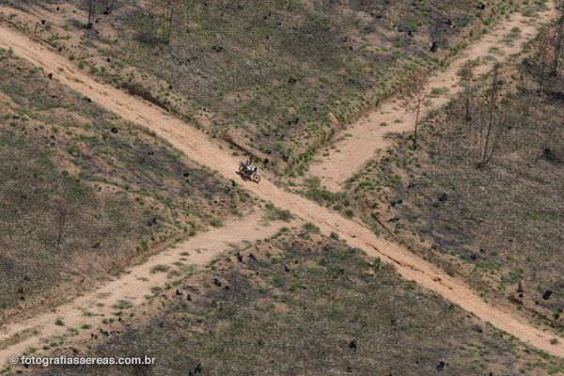

Slide 8
Modernidade ocidental, jornalismo e colonialidade
Modernidade – colonialidade – ideia do “Universal” é centrada na imagem do homem branco colonizador; heteronormatividade, corpos orientados para a reprodução do sistema;
“O sujeito que se pretende universal é modelado na racionalidade cristã, e produziria a si mesmo, assim como a “verdade” a ser universalizada, a partir de sua própria indefinição completa, sua ausência relacional com um exterior.” (p. 3)
Operador “universal” da linguagem colonial – escrita (Foucault) - jornalismo

Slide 9
Modernidade ocidental, jornalismo e colonialidade
“A palavra para o ocidente é, portanto, o espaço de processamento do olhar, ao mesmo tempo encontro e explicação.” (p. 4)
“Nesse processo, a modernidade vai consolidando, na linguagem inaugurada pela colonização, os valores comprometidos com o poder hegemônico, manifestando a colonialidade e sua habilidade de se capilarizar nas diversas expressões da vida – ou seja, a própria linguagem. Desse modo, o chão da modernidade vai se constituindo como o chão próprio da produção e reiteração da colonialidade, e a palavra escrita, o que inclui a imprensa, é fundamental para a constituição desse chão.”(pp.4-5)

Slide 10
Modernidade ocidental, jornalismo e colonialidade
Colonialidade / Modernidade: “(...) o racismo como princípio organizador de todas as relações sociais, conforme ressalta Ramón Grosfoguel (2018)”. (p. 5)
Condição de racialização do mundo; conceito de interseccionlidade (CRENSHAW, 2002; GONZÁLEZ, 2020).
“O corpo que pisa o chão da modernidade é um corpo racializado, e as posições que ocupa nas relações sociais dependem intrinsecamente de sua raça, seja ela branca ou não branca.” p. 5

Slide 11
Jornal, o veículo do carrego colonial
“Essa carga, esse peso que incide sobre o corpo é o que Luiz Simas e Luiz Rufino (2019) denominam como carrego colonial. Esse conceito remete à capacidade do poder colonial, que segue em constante expansão, atualização e reinvenção, de produzir uma conjuntura de morte e extermínio – concreta e simbólica – que pesa sobre os corpos por inteiro, atingindo desde a razão, a subjetividade, mas também sua constituição física, a força vital, bem como sua memória, ancestralidade e perspectivas. “ )p.6)

Slide 12
Jornal, o veículo do carrego colonial
“Qualquer relato histórico do surgimento do terror moderno precisa tratar da escravidão, que pode ser considerada uma das primeiras manifestações da experimentação biopolítica. Em muitos aspectos, a própria estrutura do sistema de plantation e suas consequências manifesta a figura emblemática e paradoxal do estado de exceção. (...) a condição de escravo resulta de uma tripla perda: perda de um ‘lar’, perda de direitos sobre seu corpo e perda de estatuto político. Essa tripla perda equivale a uma dominação absoluta, uma alienação de nascença e uma morte social (que é expulsão fora da humanidade). (MBEMBE, 2019, p.27) “ – pp 6,7

Slide 13
Jornal, o veículo do carrego colonial
“Qualquer relato histórico do surgimento do terror moderno precisa tratar da escravidão, que pode ser considerada uma das primeiras manifestações da experimentação biopolítica. Em muitos aspectos, a própria estrutura do sistema de plantation e suas consequências manifesta a figura emblemática e paradoxal do estado de exceção. (...) a condição de escravo resulta de uma tripla perda: perda de um ‘lar’, perda de direitos sobre seu corpo e perda de estatuto político. Essa tripla perda equivale a uma dominação absoluta, uma alienação de nascença e uma morte social (que é expulsão fora da humanidade). (MBEMBE, 2019, p.27) “ – pp 6,7

Slide 14
Jornal, o veículo do carrego colonial
“Entendendo o jornalismo como uma dessas instituições modernas (GUERREIRO NETO, 2012; GUERRA, 2008) é possível considerar a prática jornalística como sendo uma das principais instituições operadoras do carrego colonial que estruturou uma realidade de subalternização e morte – concreta e simbólica – para os colonizados, especialmente indígenas, negros e negras e seus descendentes.” (p . 7)

Slide 15
Jornal, o veículo do carrego colonial
“Operando o carrego o jornalismo pratica a marafunda (RUFINO, 2019, 2016) – palavra que pode ser utilizada como sinônimo de carrego, mas que se aproxima mais de uma prática (algo feito, uma ação) do que um efeito (o carrego, a carga), e nesse sentido aponta para uma espécie de praga ou má sorte rogada sobre algo ou alguém.” (p. 7)
“Sendo assim, na encruzilhada é possível enxergar que o jornalismo foi e é uma das principais marafundas que engendrou o carrego colonial ainda vigente.” (p. 7)

Slide 16
Recorrendo à vida pregressa: cinismo e construção narrativa no jornalismo hegemônico
“Um exemplo de como essa marafunda se revela no Brasil aconteceu na cobertura de um caso de racismo no mês de junho de 2021. Ao se referir a um ladrão de bicicletas na cidade do Rio de Janeiro, o jornal O Globo, um dos principais jornais não apenas da região, mas também do país, se referiu à ficha criminal do acusado através do termo “relatório de vida pregressa (RVP)”, no qual constavam “anotações criminais”. Além disso, a notícia se referia por diversas vezes ao criminoso pela palavra “suspeito”, sobretudo no título: “Racismo no Leblon: Polícia prende, em Botafogo, suspeito de furtar bicicleta do casal que acusou jovem negro” (ver: SERRA, SOUZA, 2021).”

Slide 17
Recorrendo à vida pregressa: cinismo e construção narrativa no jornalismo hegemônico
Sobre o uso do termo “RVP”: “Mas o significado do ineditismo do uso do termo não é mensurável sob a égide da objetividade jornalística, baseada na racionalidade ocidental. A utilização desse termo, tão incomum nas páginas do jornal, é uma forma não tão velada de tratar as tensões raciais sob uma lógica forjada na racionalidade ocidental que trata de forma diferenciada os sujeitos racializados e aqueles considerados o padrão, brancos. Essa característica se aproxima do que Vladimir Safatle (2017, 2008) chama de racionalidade cínica, no sentido de apresentar determinada situação sob um aspecto aparentemente legítimo, ainda que seja de amplo conhecimento a simulação do fundamento da questão. ” (pp 9-10)

Slide 18
Recorrendo à vida pregressa: cinismo e construção narrativa no jornalismo hegemônico
“No exemplo, ao designar de forma incomum o homem branco, o jornal entra no mesmo jogo imposto pelo casal branco que aborda o homem negro. Não diz, apesar de estar explícito, que o branco tem outro peso, mais “digno” de ter uma “vida pregressa” (e não determinadamente criminoso, como no uso comum do termo “ficha criminal”) e de ser encarado apenas como suspeito e não ladrão, mesmo com imagens comprobatórias do crime.”
“Essa é uma marafunda, ou uma maldição, não apenas porque se instala na própria ideia de jornalismo, mas porque também serve de base para justificar a normalização de um mundo que se configura a partir da violência, da morte concreta e simbólica de tudo aquilo que se apresenta como “diferente”.” (p. 11)

Slide 19
“tudo o que está construído precisou, antes, ser imaginado. E aí reside o poder das ficções. (...) o monopólio da violência tem como premissa gerenciar não apenas o acesso às técnicas, às máquinas e aos dispositivos com que se performa a violência legítima, mas também as técnicas, as máquinas e aos dispositivos com que se escreve a violência, os limites de sua definição. (MOMBAÇA, 2021, p. 67)” (p. 11)

Slide 20
Os limites de uma “verdade” que não sai do lugar
Jornalismo – (Gisele Reginato, 2019) – “informar de modo qualificado; investigar; verificar a veracidade das informações; interpretar e analisar a realidade; fazer a mediação entre os fatos e o leitor; selecionar o que é relevante; registrar a história e construir memória; ajudar a entender o mundo contemporâneo; integrar e mobilizar as pessoas; defender o cidadão; fiscalizar o poder e fortalecer a democracia; e esclarecer o cidadão e apresentar a pluralidade da sociedade. “ (p. 12)

Slide 21
Os limites de uma “verdade” que não sai do lugar
“A princípio, é impossível imaginar uma prática estanque para a realização de todas essas ações a que se propõe o jornalismo. No entanto, na perspectiva da encruzilhada, considerando o chão que se pisa, e partindo da intersecção de caminhos possíveis – que não é apenas um, mas sim plural –, o que se vê é um corpo parado, dada a carga, o carrego colonial que se aloja na cabeça e que faz os pés estarem fixados na verdade única da racionalidade ocidental, que forja a própria ideia de imprensa e jornalismo com a insígnia de uma sociedade ideal, “civilizada” pela moral e pelos dogmas coloniais e cristãos.” (p. 12)

Slide 22
Os limites de uma “verdade” que não sai do lugar
“A princípio, é impossível imaginar uma prática estanque para a realização de todas essas ações a que se propõe o jornalismo. No entanto, na perspectiva da encruzilhada, considerando o chão que se pisa, e partindo da intersecção de caminhos possíveis – que não é apenas um, mas sim plural –, o que se vê é um corpo parado, dada a carga, o carrego colonial que se aloja na cabeça e que faz os pés estarem fixados na verdade única da racionalidade ocidental, que forja a própria ideia de imprensa e jornalismo com a insígnia de uma sociedade ideal, “civilizada” pela moral e pelos dogmas coloniais e cristãos.” (p. 12)

Slide 23
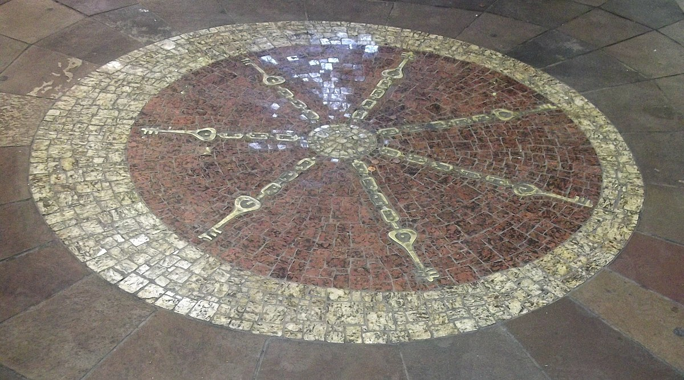
Bará do Mercado Público de Porto Alegre
Exu Bará – Mensageiro, viagens, movimentos; o mosaico simboliza a entronização do Orixá no local.

Slide 24
Os limites de uma “verdade” que não sai do lugar
“A racionalidade ocidental, com sua fixidez, produz o que Fernando Resende (2007) identifica como um “analfabetismo” em relação àquilo que é produzido socialmente a partir dos textos jornalísticos, inabilidade que “data da chegada dos relatos da mídia como lugares de explicação de um mundo que inexoravelmente move” (RESENDE, 2007, p. 86)” (p. 13)
“Qual é a anestesia que não permite que a presença que inventou o outro seja interpelada sobre as suas ações e chamada à responsabilidade?” (SIMAS; RUFINO, 2019, p.7).

Slide 25
Os limites de uma “verdade” que não sai do lugar
Crise do jornalismo como abertura: “Essa abertura dá espaço para a perspectiva da encruzilhada, que se move contra a fixidez, ampliando as possibilidades ainda que não anule a existência e nem mesmo a hegemonia das práticas baseadas na racionalidade ocidental universalizante. Os “caminhos outros”, antes soterrados pelo pavimento colonial que estabeleceu a modernidade ocidental como caminho único, emergem novamente como possibilidade, como insurgência.” (p. 14) PAIVA e SODRÉ, 2018

Slide 26
Fugir de conclusões, ampliar compreensões para um devir comunicacional
“A encruzilhada e a fuga são faces de uma mesma moeda que, lançada ao ar cai sempre com uma terceira superfície aberta: a que apresenta as possibilidades, do que está no porvir. Para engendrar esse encantamento da fuga-encruzilhada que se abre para outras perspectivas, aqueles que estão submetidos ao poder hegemônico se utilizam daquilo que podem acessar, o que quer dizer que é a partir da concretude do chão que se pisa que é possível obter o movimento da fuga, sob outras contingências, outros marcos epistêmicos.” (p. 15)

Slide 27
Fugir de conclusões, ampliar compreensões para um devir comunicacional
“Segundo Simas e Rufino (2019), a linguagem é uma das ferramentas existentes que permitem os planos de fuga.
“(...) a linguagem como plano de instauração do racismo, mas também como rota de fuga daqueles que são submetidos a esse sistema de poder, é um plano a ser explorado para a emergência de ações antirracistas/descolonizadoras. A configuração da descolonização é aqui lida como ato de responsabilidade com a vida em sua diversidade e imanência, ato de transgressão ao sistema de subordinação dos seres/saberes e resiliência daqueles que são submetidos ao mesmo. (SIMAS, RUFINO, 2019, p.16)”. (p. 16)

Slide 28
Fugir de conclusões, ampliar compreensões para um devir comunicacional
“ É pela linguagem que se deve riscar o chão com as coordenadas que vão direcionar para a encruzilhada. Riscar o chão, ou os “pontos riscados”, faz referência ao gesto concreto ancestral que, em religiões de matriz africana florescidas no Brasil, são as ori -entações compartilhadas por autoridades espirituais através de símbolos, indicando os conhecimentos necessários para determinada questão, ou algum trabalho repotencializador a ser realizado. As flechas e linhas cruzadas são muito comuns nos pontos riscados.” (p. 16)

Slide 29
Fugir de conclusões, ampliar compreensões para um devir comunicacional
“A linguagem deve, então, se comportar como um ponto riscado ori-entado em direção à encruzilhada, que é capaz de revelar uma semântica advinda da linguagem que insurge na experiência (de)colonial. Assim, a linguagem na encruzilhada permite (re)potencializar as forças comprometidas com o desafio de superar a colonialidade e seus mecanismos de poder, que submete, catequiza e subjuga todos e tudo que é diferente. Nessa perspectiva, a encruzilhada desponta como método disruptivo por excelência para fazer surgir, nos territórios subjugados pelo poder colonial, vivências outras que reafirmem e (re)potencializem a concretude dos saberes invisibilizados, assassinados e em sistemático ataque. ” (p. 16)

Slide 31
Fugir de conclusões, ampliar compreensões para um devir comunicacional
“No caso analisado, neste artigo, da notícia sobre o caso de racismo no bairro do Leblon, o próprio ambiente midiático em seus arranjos “extrajornalísticos”, conforme aponta Sodré (2009), foi fundamental para a denúncia do caso.” (p. 16)

Slide 32
Fugir de conclusões, ampliar compreensões para um devir comunicacional
“A fuga pela/a partir da encruzilhada, tão comum na vivência da diáspora no Brasil, se expressa em estratégias (negras, não brancas) que se baseiam na experiência de uma episteme outra, sistematicamente atacada pela colonialidade e, por isso, constantemente em diálogo conflitivo (MIGNOLO, 2007) na construção de sua (r)existência. Mbembe (2018) destaca que uma das significações do termo “razão negra” diz respeito justamente ao contexto em que sujeitos negros (racializados) passam a requerer parte da história e do conceito de liberdade de forma plena, integrados à ideia de humanidade, contribuindo para a modernidade.” (p. 17)

Slide 33
Postura epistêmica – ação crítica
“avançamos a hipótese de que a ciência da comunicação se dá, na crise do paradigma vigente das ciências sociais, como uma espécie de «acontecimento» a partir de uma oportuna «intervenção» do pensamento e da pesquisa numa situação que problematize, no interior das mutações culturais da sociedade contemporânea, as contingências da imbricação ou da tensão entre a relação societária e o vínculo comunitário. (SODRÉ, 2007, p.25)” (p. 18)

Slide 34
Fugir de conclusões, ampliar compreensões para um devir comunicacional
Ou seja: “Ao correlacionar as definições do conceito de encruzilhada com uma epistemologia comunicacional é possível observar que a potência de uma comunicação que realmente faça sentido para determinado grupo social e que tenha sustentabilidade e lastro na experiência dos acontecimentos compartilhados pela comunidade, se localiza justamente no grau de vinculação entre a prática comunicacional e os caminhos e encruzilhadas a serem percorridos para a concretização do conteúdo comunicado.”(p . 18)

Slide 35
Fugir de conclusões, ampliar compreensões para um devir comunicacional
Ou seja: “Ao correlacionar as definições do conceito de encruzilhada com uma epistemologia comunicacional é possível observar que a potência de uma comunicação que realmente faça sentido para determinado grupo social e que tenha sustentabilidade e lastro na experiência dos acontecimentos compartilhados pela comunidade, se localiza justamente no grau de vinculação entre a prática comunicacional e os caminhos e encruzilhadas a serem percorridos para a concretização do conteúdo comunicado.”(p . 18)

Slide 36
Fugir de conclusões, ampliar compreensões para um devir comunicacional
“E na encruzilhada a comunicação se torna alicerce das (sobre)vivências praticadas em comunidade, superando um modelo meramente informacional e dando lugar a transformações potentes, num devir efetivamente comunicacional.” (p. 18)
“Devir comunicacional que venha dos territórios periféricos”;
Deleuze e Guattari: “(...) fenômeno de captura e encontro entre duas existências.” , na definição da autora.

Slide 37
Fugir de conclusões, ampliar compreensões para um devir comunicacional
GOLDMAN, Márcio. Prefácio. In: SILVA, Ana Claudia Cruz da. Devir Negro. Uma Etnografia de Encontros e Movimentos Afroculturais. No prelo. [2021]
“Os devires implicam, portanto, esse duplo movimento: uma linha de fuga em relação a um estado-padrão (maioria) por meio de um estado não-padrão (minoria), sem que isso signifique necessariamente reterritorializar-se sobre uma minoria como estado, mas, bem ao contrário, ser capaz de construir novos territórios existenciais onde se reterritorializar de forma criativa. O devir, assim, é o que nos arranca não apenas de nós mesmos, mas de toda identidade substancial possível.” (GOLDMAN, no prelo [2021])

Slide 38
Fugir de conclusões, ampliar compreensões para um devir comunicacional
“Ressalto que o devir também nos arranca em nós mesmos, em termos de abrir espaço para que outros sentidos negados, escondidos, invisibilizados, mas já existentes, possam vir à tona e se expandirem, se mostrarem, num movimento de excorporação sustentado pelos saberes que se encontram na encruzilhada. Essa ampliação da interpretação de devir incita uma diferença sutil, mas que (re)potencializa a própria subjetividade negra que constitui a sociedade, valorizando o que ela tem de ancestral, suas qualidades e saberes, e principalmente contra os processos de subalternização aos quais foi submetida com a colonização.” (p. 19)

Slide 39
Fugir de conclusões, ampliar compreensões para um devir comunicacional
“Exu come o que lhe for oferecido e, logo depois, restitui o que engoliu de forma renovada, como potência que, ao mesmo tempo, preserva e transforma. A cidade que nos interessa é aquela que nas frestas e esquinas [na encruzilhada] ritualiza a vida para o encantamento dos cantos e dos corpos. (SIMAS, RUFINO, 2019, p. 78” (p. 19)

Slide 40
Fugir de conclusões, ampliar compreensões para um devir comunicacional
“Evocar esse poder de engolir tudo (EXU) e devolver de forma transformada, trazendo à tona o potencial que habita cada sujeito, cada corpo, é próprio da encruzilhada, a morada de Exu e sua episteme. Esse é o antídoto contra o carrego colonial, contra a marafunda difundida pelo jornalismo hegemônico moderno, contra a paralisia dos pés e do corpo cuja cabeça é tomada por uma racionalidade dogmática, fechada, estagnadora. Evocado esse poder que reencanta e repotencializa, seguimos para dar passos em direção a caminhos outros que contribua para expansão do entendimento sobre jornalismo e suas possibilidades.” (p. 20)

